Slide 1
God van licht

Slide 2
In mijn twijfels mijn verdriet
in mijn falen ontbreekt U niet
In Uw liefde reist U mee
U bent de rust als het stormt op zee
U bent de rust als het stormt op zee

Slide 3
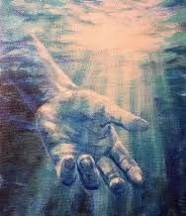
In mijn onrust neemt U mijn hand
in mijn vragen houdt Uw Woord stand
In Uw liefde reist U mee
U bent de rust als het stormt op zee
U bent de rust als het stormt op zee

Slide 4
God van licht, wees mijn Gids
leid mij door het donker
ik vertrouw op U
God van licht, wees mijn Gids
leid mij door het donker
veilig naar de kust waar U woont
waar U woont …

Slide 5
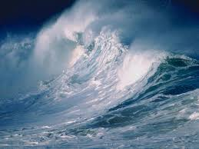
Storm en golven vrees ik niet
in de morgen zing ik mijn lied
In Uw liefde reist U mee
U bent de rust als het stormt op zee
U bent de rust als het stormt op zee

Slide 6
God van licht, wees mijn Gids
leid mij door het donker
ik vertrouw op U
God van licht, wees mijn Gids
leid mij door het donker
veilig naar de kust waar U woont
waar U woont …

Slide 7
U schijnt feller
dan de sterren
Heer U leidt ons door de storm.
4x

Slide 8
God van licht, wees mijn Gids
leid mij door het donker
ik vertrouw op U
God van licht, wees mijn Gids
leid mij door het donker
veilig naar de kust waar U woont
waar U woont …
*

